Slide 1
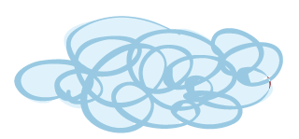
PHÒNG GIÁO DỤC – ĐÀO TẠO HUYỆN ĐẠI LỘC
TRƯỜNG TH&THCS ĐẠI TÂN
CÔNG NGHỆ 8
GIÁO VIÊN: VĂN THỊ THẢO

Slide 2
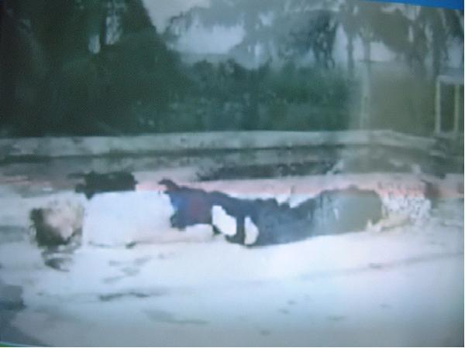
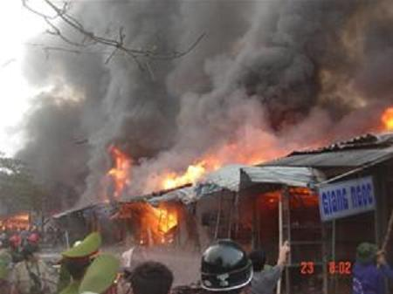
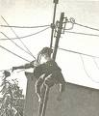
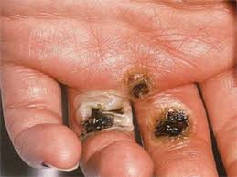
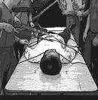
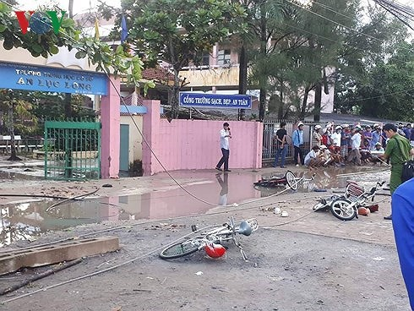
MỘT SỐ HÌNH ẢNH TAI NẠN ĐIỆN
Hậu quả: Tai nạn điện có thể gây hỏa hoạn, làm bị thương hoặc chết người.

Slide 3
CHƯƠNG III:
AN TOÀN ĐIỆN
TIẾT 26:
AN TOÀN ĐIỆN

Slide 4
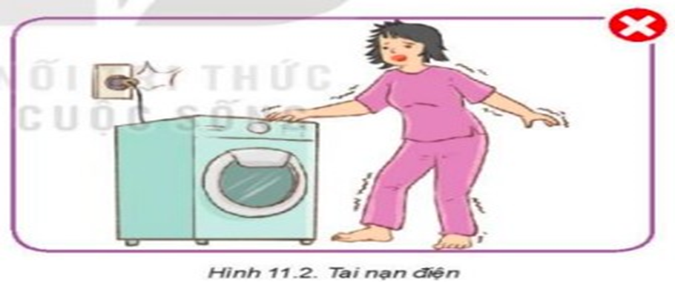
Người trong Hình 11.2 chạm vào vỏ máy giặt bị rò điện có bị điện giật không? Vì sao?

Slide 5
Người trong Hình 11.2 chạm vào vỏ máy giặt bị rò điện có bị điện giật không? Vì sao?
Người trong hình bị giật điện bởi vì chạm phải vỏ máy giặt bị rò điện
TAI NẠN ĐIỆN LÀ GÌ?

Slide 6
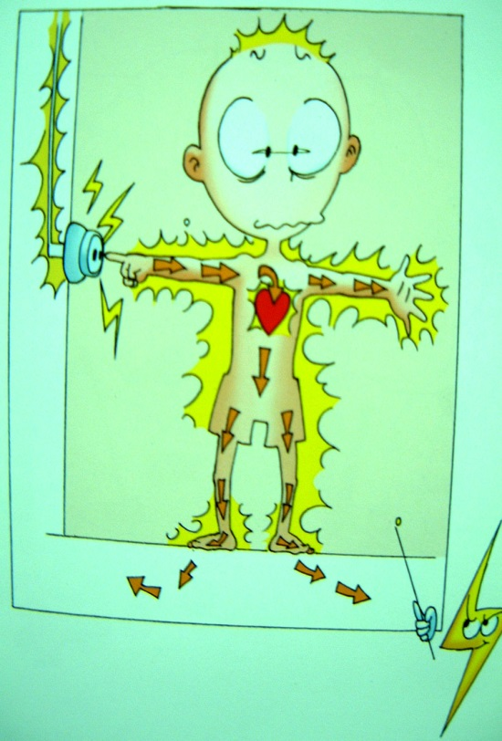
I.Khái quát về tai nạn điện
-Tai nạn điện là tai nạn xảy ra do tác động của dòng điện gây nguy hiểm đến sức khỏe và tính mạng của con người.
Sự nguy hiểm của dòng điện đối với cơ thể con người.
Dòng điện chạy qua cơ thể người sẽ gây ra những tác động về nhiệt, điện phân và sinh lý.
– Nhiệt: đốt cháy cơ thể: mạch máu, dây thần kinh, tim, não…
– Điện phân: phân huỷ các chất lỏng trong cơ thể, phá vỡ thành phần máu và các mô…
– Sinh học: gây co giật cơ bắp đặc biệt cơ tim, phổi, làm ngừng hoạt động của cơ quan hô hấp và tuần hoàn. Nếu dòng điện truyền qua não: phá huỷ trực tiếp hệ thần kinh TW.

Slide 7
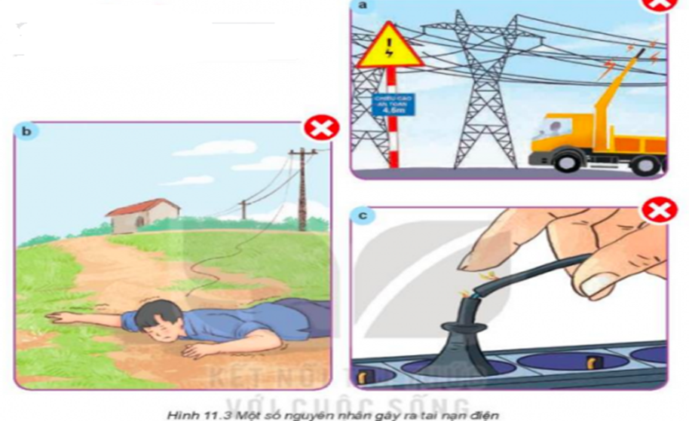
1.Quan sát Hình 11.3 và cho biết các nguyên nhân gây ra tai nạn điện.
2. Vì sao không nên đến gần đường dây cao áp hoặc trạm biến áp?

Slide 8
1.Quan sát Hình 11.3 và cho biết các nguyên nhân gây ra tai nạn điện.
2. Vì sao không nên đến gần đường dây cao áp hoặc trạm biến áp?
Nêu những nhóm nguyên nhân chính gây ra tai nạn điện?
1.- Xe to để sai vị trí/độ cao nên đã bị chạm vào điện cao áp
- Dây điện bị đứt và đất khu vực đó bị nhiễm điện
- Chạm trực tiếp vào nguồn điện do dây điện bị hở/nứt
2. Không nên, vì đây là hành vi vi phạm hàng lang an toàn lưới điện.

Slide 9
NGUYÊN NHÂN GÂY RA TAI NẠN ĐIỆN
1. Do chạm trực tiếp vào vật mang điện:
Dây dẫn bị hở cách điện
c
Đồ dùng điện bị rò điện
b
Sửa chữa điện không cắt nguồn điện
a

Slide 10
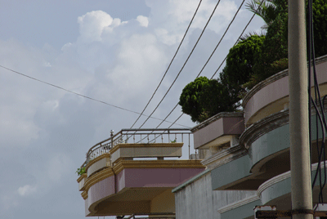
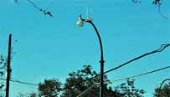
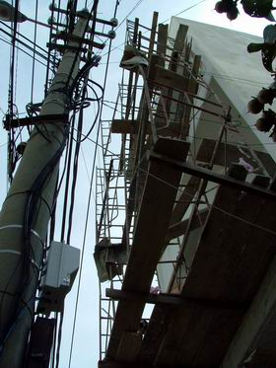
NGUYÊN NHÂN GÂY RA TAI NẠN ĐIỆN
2. Do vi phạm khoảng cách an toàn đối với lưới điện cao áp và trạm biến áp:
2
Nhà dân sát đường dây điện
1
Xây nhà vi phạm khoảng cách an toàn lưới điện
Đèn chiếu sáng sát đường dây điện cao thế
3

Slide 11
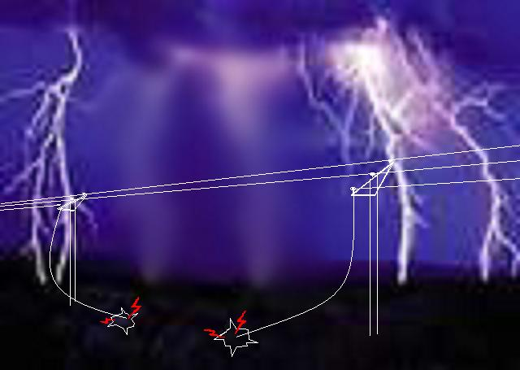
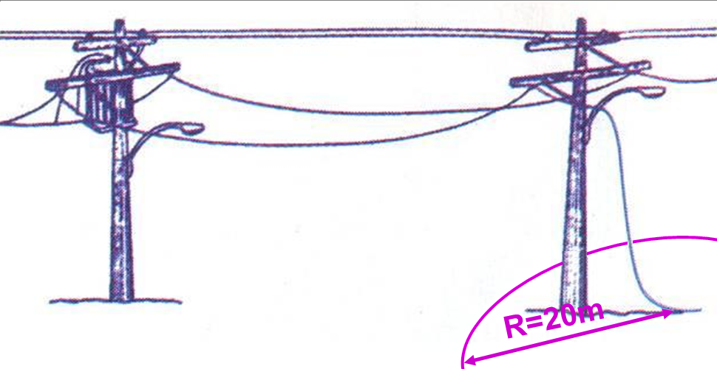
NGUYÊN NHÂN GÂY RA TAI NẠN ĐIỆN
3. Do đến gần dây dẫn có điện bị đứt rơi xuống đất.
1

Slide 12
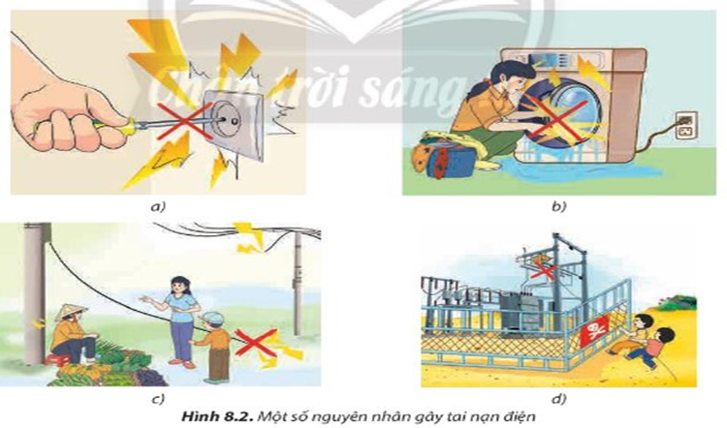
b)
Quan sát Hình 8.2 và nêu những nguyên nhân gây tai nạn điện.

Slide 13
b)
Quan sát Hình 8.2 và nêu những nguyên nhân gây tai nạn điện.
a) Tiếp xúc trực tiếp với vật mang điện: Dùng vật dẫn điện chạm vào ổ điện.
b) Tiếp xúc gián tiếp với máy móc, thiết bị điện bị nhiễm điện: Sử dụng thiết bị điện đang bị dò điện.
c) Tiếp xúc gián tiếp với máy móc, thiết bị điện bị nhiễm điện: Tiếp xúc với khu vực có dân dẫy có điện bị đứt rơi xuống đất.
d) Vi phạm khoảng cách an toàn với lưới điện cao áp và trạm biến áp.

Slide 14
LUYỆN TẬP
Bài tập 1. Một bạn học sinh có ý định thay bóng đèn học bị cháy mà không rút phích cắm điện cấp nguồn. Theo em, ý định của bạn học sinh có đảm bảo an toàn điện không? Vì sao? Bạn học sinh nên thay bóng đèn học như thế nào cho an toàn?

Slide 15
LUYỆN TẬP
Bài tập 1. Một bạn học sinh có ý định thay bóng đèn học bị cháy mà không rút phích cắm điện cấp nguồn. Theo em, ý định của bạn học sinh có đảm bảo an toàn điện không? Vì sao? Bạn học sinh nên thay bóng đèn học như thế nào cho an toàn?
Bài 1.Theo em, ý định của bạn học sinh không đảm bảo an toàn điện. Vì đây là một nguyên nhân gây tai nạn điện. Bạn học sinh nên thay bóng đèn học như sau: rút phích cắm điện cấp nguồn và sử dụng dụng cụ bảo vệ an toàn điện.

Slide 16
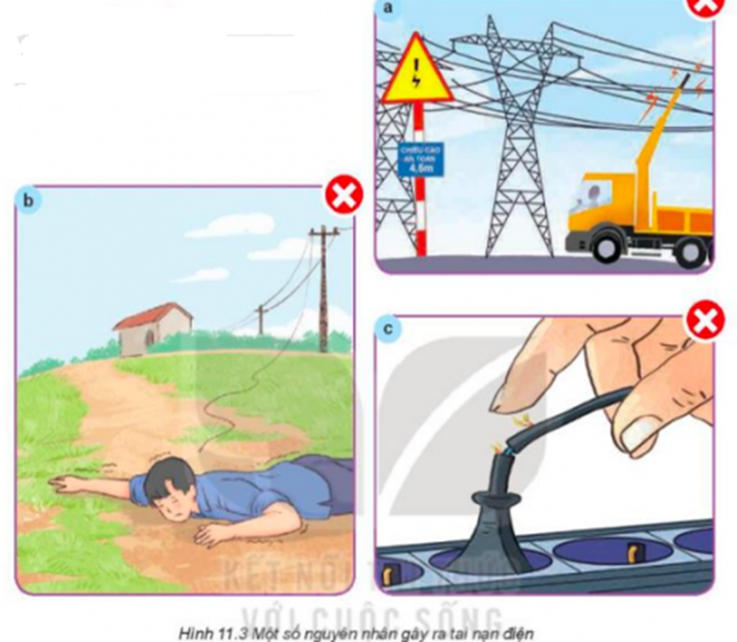
LUYỆN TẬP
Bài 2. Sắp xếp các nguyên nhân gây tai nạn điện có trong Hình 11.3 vào các nhóm nguyên chính.

Slide 17
LUYỆN TẬP
Bài 2. Sắp xếp các nguyên nhân gây tai nạn điện có trong Hình 11.3 vào các nhóm nguyên chính.
Bài 2. a - 2 : Vi phạm khoảng cách bảo vệ an toàn lưới điện cao áp
b - 3 : Đến gần vị trí dây dẫn có có điện bị rơi xuống đất
c - 1 : Tiếp xúc trực tiếp vào vật mang điện

Slide 18
VẬN DỤNG
1. Hãy vẽ tranh hoặc áp phích để tuyên truyền về các nguyên tắc đảm bảo an toàn khi sử dụng điện trong gia đình và lớp học.
2. Hãy quan sát và chỉ ra những điểm mất an toàn, có thể là nguyên nhân gây ra tai nạn điện ở nơi em sống.

Slide 19
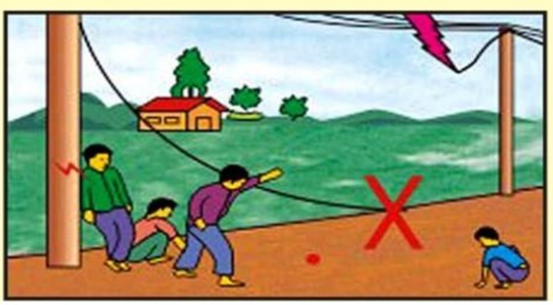
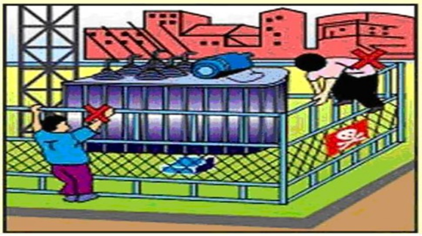
VẬN DỤNG
1. HS tham khảo các hình ảnh sau và vẽ tranh, áp phích.
2. - Các cột điện cũ: hầu hết đều có quá nhiều dây điện khiến nhiều dây bị trùng xuống, mọi người dễ chạm phải

